Slide 1
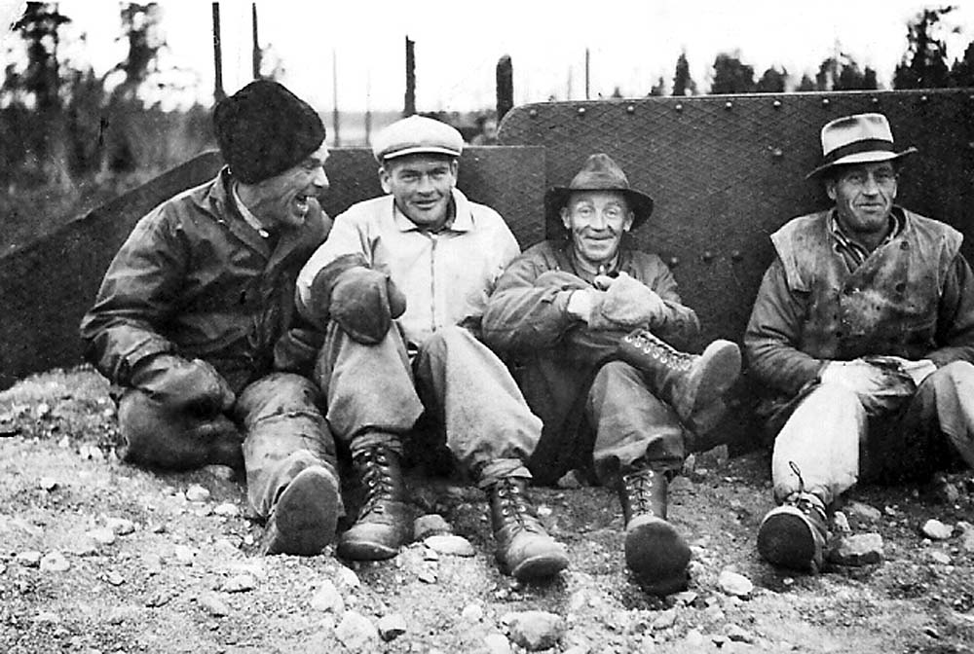
Kalle Petterson och Josefina

Slide 2
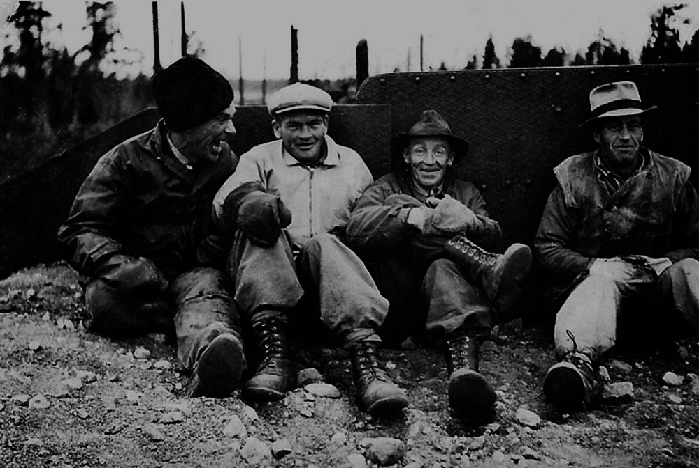
Nu jag sjunga vill för er en liten sång, liten sång,
den har tröstat mig i livet mången gång, mången gång,
om min älskogs korta lycka och om sorgen lång och grå,
ty den minnes Kalle Petterson ändå, ja ändå

Slide 3
Jag var i min gröna ungdoms tjugo år,
tjugo år,
hon var trettisju och hadde krusigt hår, krusigt hår.
Jag var älskogsoerfaren, jag var trogen i min håg,
hon var falskelig som skum på havets våg, havets våg

Slide 4
Än jag minns när under vårens blommors dryss
jag av Josefina fick den första kyss.
Och jag även minns tyvärr, den vinterkvällens timma som
Josefina första gången inte kom, inte kom.

Slide 5
Sedan dess så gick det kvällar tiotals, tiotals
jag kom varje kväll,men hon kom inte alls, inte alls.
Ty när jag i midnattstimman stod med sorgset hjärta kvar,
Josefina smekande en annan kar, annan kar.

Slide 6
Men i dag så sjungar jag av hjärtans fröyd, fallera
jag har ingen fru, men jag er lika nöyd, fallera.
Ingen bråkar när jag kommer, ingen grälar när jag går,
jag är ogift, vare lovad, här jag står, fallera.

